Slide 1
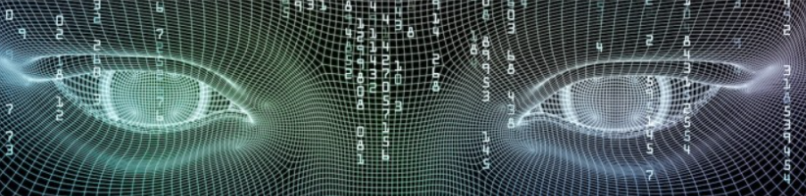
Введение в компьютерную науку
Machine Learning
Salymbekov University
Miss Aliia Beishenalieva
aliya.beiwenalieva@gmail.com
02.12.2024

Slide 2
Recap

Slide 3
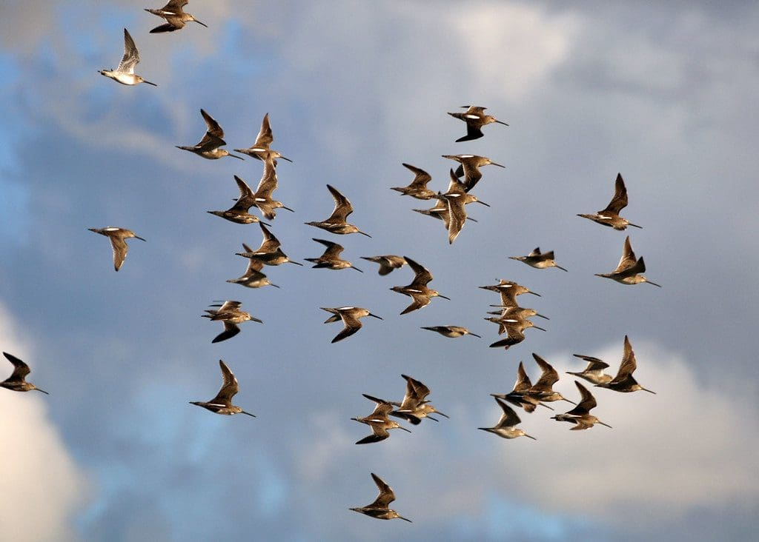
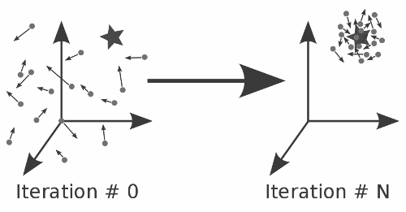
Optimization
Оптимизация роя частиц (PSO)

Slide 4
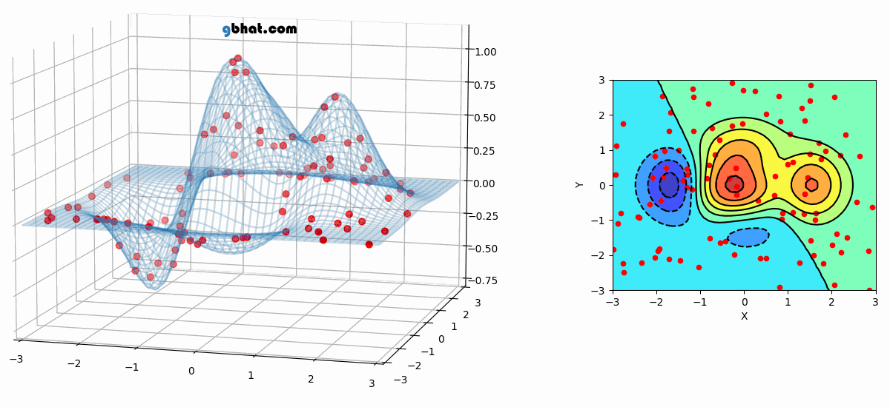
Optmization
Оптимизация роя частиц (PSO)

Slide 5
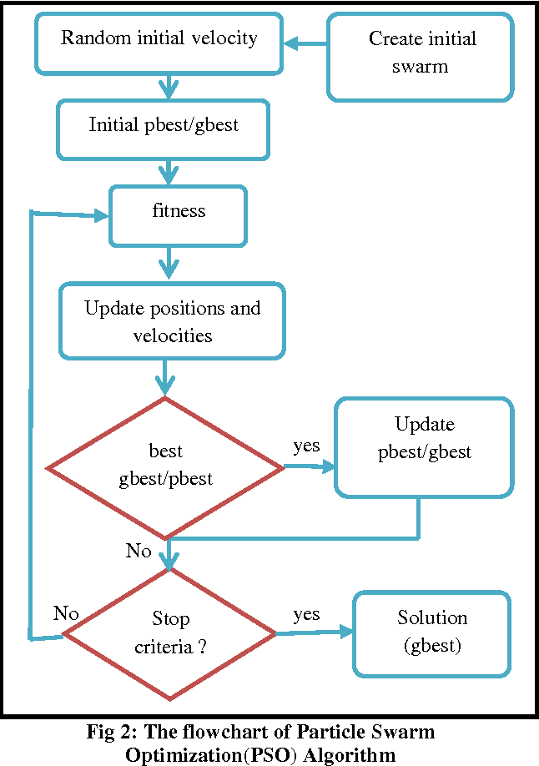
Optimization

Slide 6
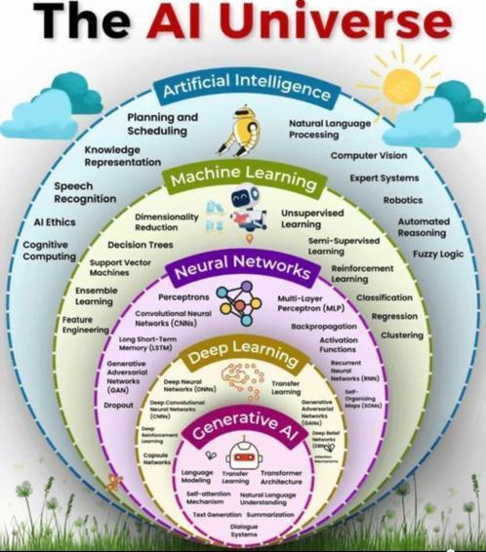
Machine Learning

Slide 7
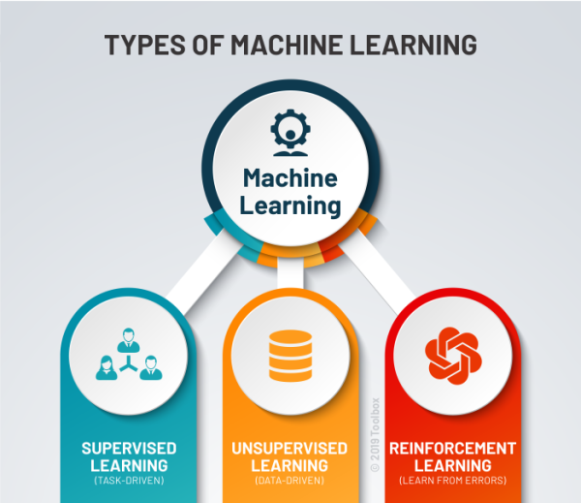
Machine Learning

Slide 8
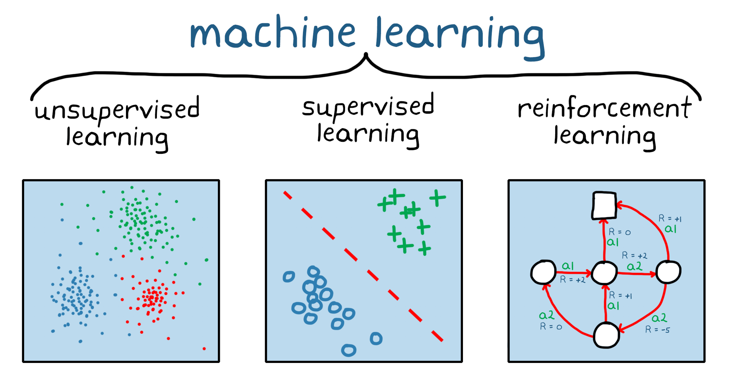
Machine Learning

Slide 9
Machine Learning
Обучение с учителем (Supervised Learning)
Обучение с учителем — это самый распространенный тип машинного обучения. Оно заключается в обучении модели на размеченном наборе данных, где каждый входной пример сопровождается соответствующим выходным значением (целью). Модель обучается сопоставлять входные данные с выходными, выявляя закономерности в данных.
Ключевые характеристики:
Размеченные данные: Данные для обучения размечены, то есть каждый обучающий пример содержит как входные данные, так и желаемый выход.
Процесс обучения: Модель делает прогнозы на основе обучающих данных и корректируется в зависимости от ошибок, которые она допускает. Цель заключается в минимизации разницы между предсказанными и реальными значениями.
Примеры:
Классификация: Прогнозирование категорий, например, обнаружение спама в электронной почте (спам или не спам).
Регрессия: Прогнозирование непрерывных значений, например, предсказание стоимости жилья.

Slide 10
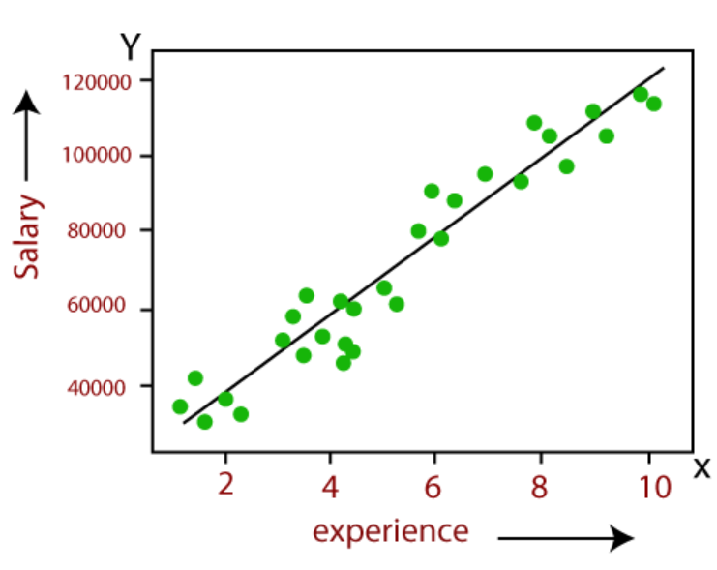
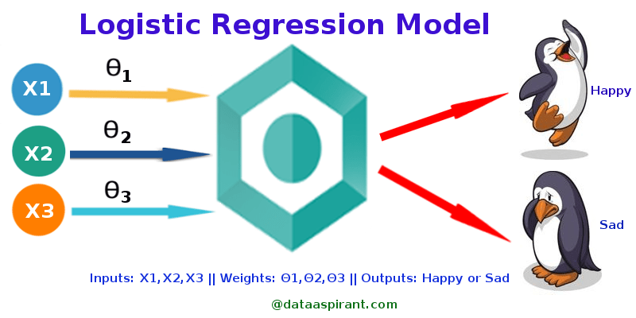
Machine Learning
Supervised Learning
Linear Regression

Slide 11
Machine Learning
Преимущества:
Высокая точность при наличии достаточного количества размеченных данных.
Чёткие указания на ожидаемые выходные значения.
Недостатки:
Требуется большое количество размеченных данных.
Менее эффективно при нехватке размеченных примеров.

Slide 12
Machine Learning
Обучение без учителя (Unsupervised Learning)
Обучение без учителя работает с данными, не имеющими размеченных выходных значений. Модель пытается найти скрытые закономерности или внутренние структуры в данных без конкретных указаний, на что следует обратить внимание.
Ключевые характеристики:
Необработанные данные: Входные данные не имеют соответствующих меток выхода.
Процесс обучения: Модель изучает закономерности напрямую из входных данных, выявляя сходства или различия.
Примеры:
Кластеризация: Группировка схожих точек данных, например, сегментация клиентов в маркетинге.
Обнаружение аномалий: Выявление необычных точек данных, которые не соответствуют общему шаблону.

Slide 13

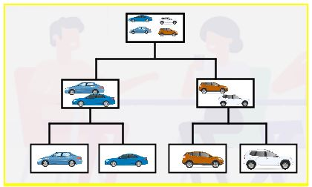
Machine Learning
Unsupervised Learning
K-Means Clustering
Hierarchical Clustering

Slide 14
Machine Learning
Преимущества:
Полезно для исследования неизвестных закономерностей в данных.
Может обрабатывать большие наборы данных без необходимости в размеченных примерах.
Недостатки:
Результаты могут быть менее интерпретируемыми.
Сложно оценить, поскольку нет заранее определённых выходных значений.

Slide 15
Machine Learning
Обучение с подкреплением (Reinforcement Learning, RL)
Обучение с подкреплением — это ориентированный на цель подход, в котором агент учится взаимодействовать с окружающей средой, чтобы максимизировать накопленные награды. Этот метод часто используется в ситуациях, когда действия должны выполняться последовательно для достижения долгосрочной цели.
Ключевые характеристики:
Агент и окружающая среда: Агент учится, взаимодействуя с окружающей средой, выполняя действия и получая обратную связь в виде наград или наказаний.
Процесс обучения: Агент исследует среду и обучается политике, которая максимизирует ожидаемую награду с течением времени.
Примеры:
Игры: Обучение агента играть в шахматы или видеоигры.
Робототехника: Обучение роботов выполнению конкретных задач, таких как навигация по курсу с препятствиями.
Автономные автомобили: Обучение вождению через постоянные взаимодействия с дорожными условиями и правилами движения.

Slide 16
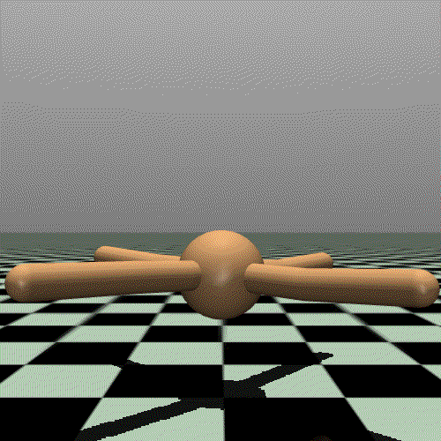
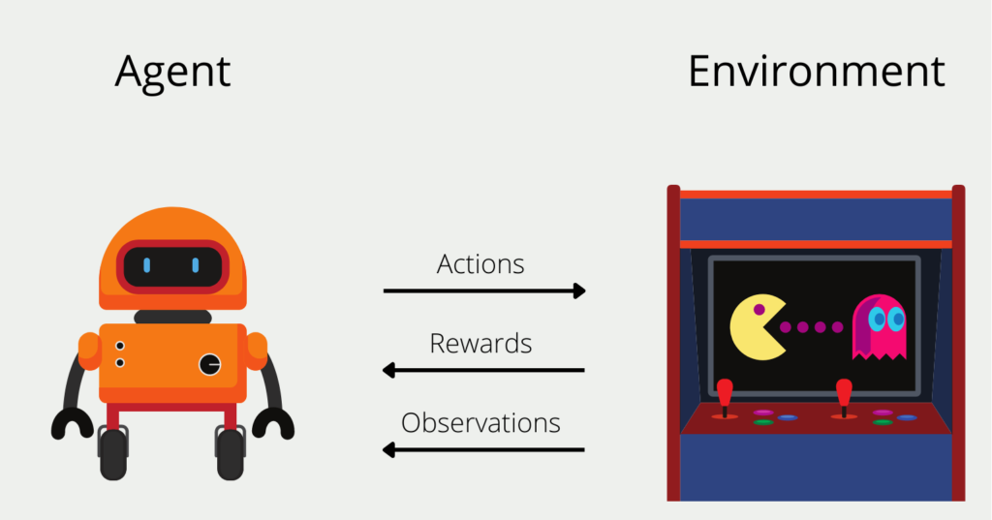
Machine Learning
Reinforcement Learning (RL)
Q-Learning

Slide 17
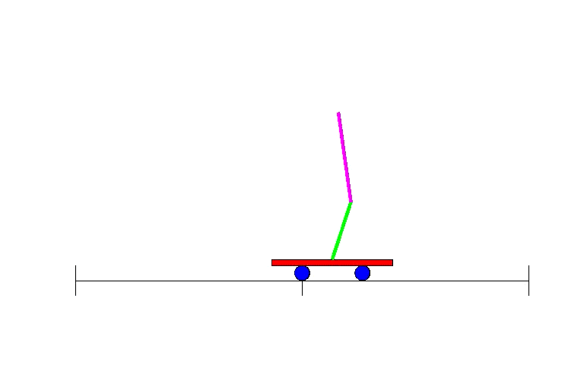
Machine Learning
Reinforcement Learning (RL)

Slide 18
Machine Learning
Преимущества:
Подходит для сложных задач, связанных с долгосрочным планированием.
Не требует размеченных данных.
Недостатки:
Требует значительных вычислительных ресурсов и времени для обучения.
Высокий риск из-за природы обучения методом проб и ошибок.

Slide 19
Machine Learning
Aspect | Обучения с учителем | Обучения без учителя | Обучение с подкреплением
Входные данные | Обозначенный | Немаркированный | States & Actions
Выходные данные | Известный | Неизвестный | Вознаграждение
Главная цель | Сопоставить входы с выходами | Найти узоры или структуру | Максимизировать вознаграждения
Распространенные случаи использования | Классификации, регрессии | Кластеризация, обнаружение аномалий | Game AI, робототехника

Slide 20


Neural Networks
Нейроны соединены с другими нейронами и получают от них электрические сигналы. Нейроны обрабатывают входные сигналы и могут быть активированы.

Slide 21
Neural Networks
Математическая модель преобразует входы в выходы, основываясь на структуре сети и параметрах её функции.
Это позволяет обучать параметры сети на основе данных.

Slide 22
Neural Networks

Slide 23
Neural Networks

Slide 24
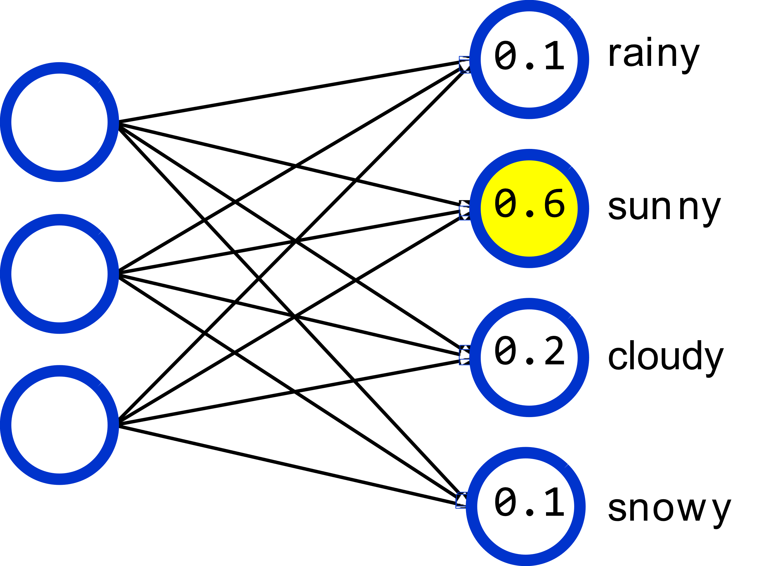
Neural Networks
pressure
humidity
Wind speed

Slide 25
Neural Networks
Дебаты на тему «Заменит ли ИИ людей в большинстве профессий?»
Какие профессии в ближайшем будущем будут наиболее уязвимы для замены ИИ?
Какие профессии, наоборот, будут востребованы, несмотря на развитие ИИ?
Какое влияние окажет массовая автоматизация на экономику и рынок труда?

Slide 26
Thank you for your attention!
Machine Learning
Salymbekov University
Miss Aliia Beishenalieva
aliya.beiwenalieva@gmail.com
02.12.2024

